Slide 1
Prescrire du fer pour améliorer les symptômes de fatigue : même sans anémie ?
Gabrielle Ménard
R1 - UMF Notre-Dame
UdeM
1er juin 2018

Slide 2
Plan de présentation
Introduction - Physiologie du fer
Question clinique
Présentation des articles
Résultats
Critique
Impact clinique
Perspectives futures

Slide 3
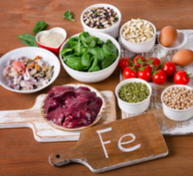
Introduction – Physiologie du fer (1/2)
Déficit nutritionnel le plus fréquent
Affecte surtout femme pré-ménopausée 2e à menstruations abondantes
Impact sur hématopoïèse, mais aussi :
Fonctions cognitives
Performances physiques
Multiples réactions biochimiques/enzymatiques
Passeportsanté

Slide 4
Introduction - Physiologie du fer (2/2)
Critères diagnostiques*
DÉPLÉTION EN FER
ANÉMIE
Ferritine < 15 µg/L
Hb < 120 g/L
Aussi accepté dans la littérature : Ferritine < 50 + saturation < 20 %
* Source: Iron defiency anemia, OMS, 2011
Notes:
Continuum entre état ferriprive et anémie

Slide 5




Question Clinique
Quelle est l’efficacité de la supplémentation en fer pour améliorer les symptômes de fatigue chez les femmes pré-ménopausées qui présentent un état ferriprive sans anémie?
P.I.C.O
P |  | Femmes pré-ménopausées
I |  | Supplémentation en fer (IV ou PO)
C |  | Placebo (Oral ou Salin)
O |  | Amélioration des scores de fatigue

Slide 6
Méthode de recherche de littérature
Moteurs de recherche
Pubmed | Medline | Embase
1
Filtre
Iron deficiency OR
Low ferritin OR
Iron treatment OR
Iron AND fatigue AND women
N = 95
2
3
4
NOT anemia
Filtre
Analyse Approfondie
Articles Inclus
N = 32
N = 7
N = 5
16 pas en lien avec le sujet
4 ne traitaient pas effet sur fatigue
5 pas de traitement avec fer
1 doublon
1 méta-analyse sur cognition > fatigue
Notes:
Mots clés : iron defiency, ferritin, nonanemic iron defiency, treatment with iron, iron therapy, iron, fatigue
Recherche dans Pubmed, Medline, Embase et Google scholar

Slide 7
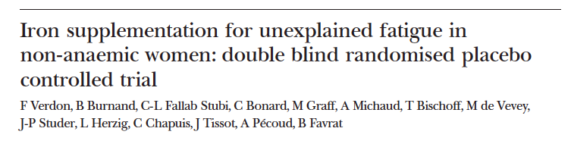
Article 1
Sommaire des résultats
Groupes |  | ↓ Niv. de fatigue (1 à 10) | Différence | Valeur p
TRAITEMENT | 80 mg fer élémentaire | 1,82 (SD:1,7) | 0,97 [0,32 à 1,62] | 0,004
PLACEBO | Comprimé similaire | 0,85 (SD:2,1)
Réponse significative seulement chez femmes avec ferritine base < 50 µg/L
5,6 vs 0,3 points (p=0,03)

Slide 8
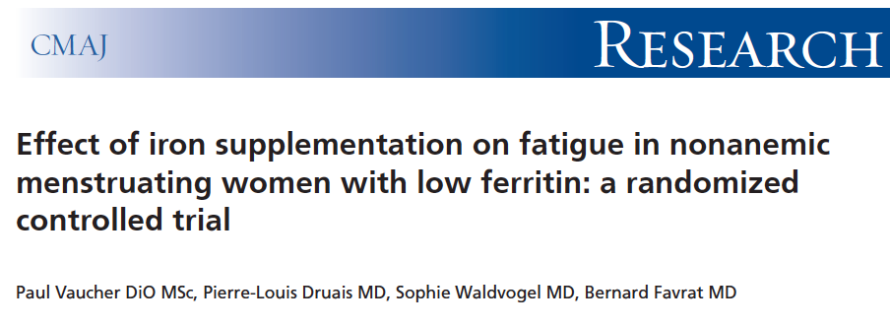
Article 2
Sommaire des résultats
Groupes |  | ↓ Niv. de fatigue (0 à 40 points) | Différence | Valeur p
TRAITEMENT | 80 mg fer élémentaire | - 12, 2 (SD: 10,2) -47,7 % | -18,9 % [-34,5 à -3,2] NNT = 5 | 0,003
PLACEBO | Comprimé similaire | - 8,7 (SD:11,7) - 28,8 %
Changement similaire pour autres scores de fatigue

Slide 9
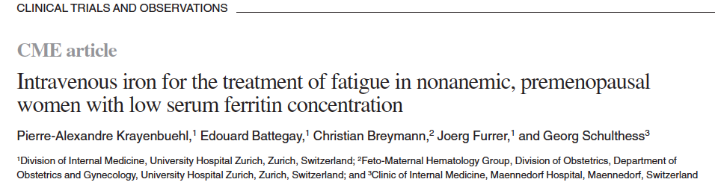
Article 3
Blood : 2017
Sommaire des résultats
Groupes |  | ↓ Score de fatigue (1 à 10) | Différence | Valeur p | Amélioration fatigue «much better» (% de patient)
TRAITEMENT | 800 mg fer IV | -1,1 (Valeur médiane : -2,2 , - 0,3) | -15 % NNT = 6 | 0,07 | 28%
PLACEBO | NS 0,9 % IV | 0,7 (Valeur médiane : -1,3 , - 0,0) |  |  | 13%
Avec ferritine < 15 de base : - 1,8 vs – 0,4 (p = 0,005)

Slide 10
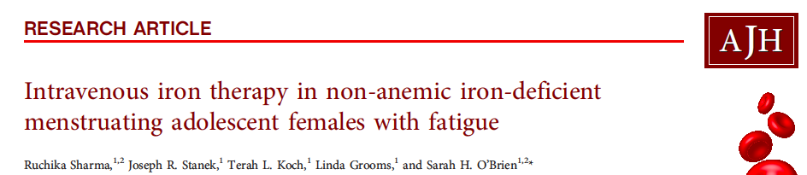
Article 4
Sommaire des résultats
Groupes |  | ↓Score de fatigue (score renversé) Enfants | ↓Score de fatigue (score renversé) Parents | Valeur p
TRAITEMENT | Venofer 200 mg x 4 doses | 35,2 -> 59,3 (SE: 4,6) ↓ 40,6 % | 31,9 -> 57,8 (SE : 5,6) ↓ 44,8 % | < 0,0001
PLACEBO | Aucun | n/a | n/a
Notes:
Score à 6 em

Slide 11
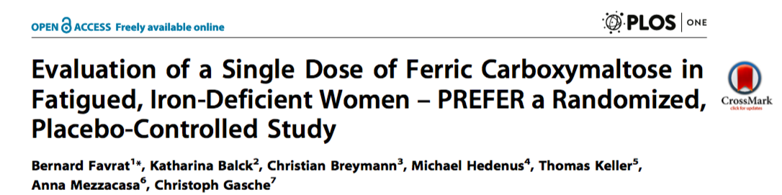
Article 5
Sommaire des résultats
Groupes |  | ↓ score fatigue ≥ 1 points (%) | Différence | Valeur p
TRAITEMENT | Venofer 200 mg x 4 doses | -65,3 % | ↓ 12.5 % [ 1,3 - 23,8] NNT = 8 | 0,03
PLACEBO | NS 0.9 % | 52,7 %

Slide 12
Synthèse de littérature
Études | Critères d’inclusion | Tx | ↓ Fatigue | Issus secondaires
1. Verdon & al BMJ 2003 | 51% Ferritine ⪬20 | Sulfate ferreux 80 mg fer élém. /jr | 0,97 point / 10 | Significatif seulement si ferritine base <50
2. Vaucher & al CMAJ 2012 | Ferritine < 50 Hb > 120 |  | 19 % | Pas effet qualité vie ↑ Hb + Ferritine significatif
3. Krayenbuehl & al Blood 2011 |  | 800 mg fer IV | 15 % | Plus deficience sévère , meilleur effet Pas effet sur Hb
4. Sharma & al AJH 2016 Note: < 21 ans | Ferritine < 50 + fer < 50 Ferritine < 20 110 > Hb < 150 |  | 44% Pas contrôle | Amélioration des scores observés par parents aussi
5. Favrat & al PLoS One 2014 | Ferritine < 50 + sat < 20% ou ferritine < 15 Hb > 125 | 1000 mg fer IV | 12,5% de plus = ↓ score de ≥ 1 points | Amélioration des scores cognitifs

Slide 13

Critique
Aveugle difficile avec fer PO
Absorption variable
Comparaison entre études difficile / Peu de patient
Fatigue subjective + impact réel des baisses de scores cliniques
        et aussi score différents
Financement pharmaceutique
Autre cause de fatigue : études hétérogènes
Notes:
«placebo» pas toujours facile avec fer vu effets secondaires : données des gens qui ont deviné adéquatement
Fatigue restera toujours subjectif
Carence méthologique importante

Slide 14
Prospective
Changement pratique :
→ Maintenant recommandation de fer q 2 jours
Temps de traitement ?
IRM permettant d’évaluer réserve en fer cortical
  → Meilleure compréhension de son rôle sur fonction cérébrale ?

Slide 15
Impact clinique / Conclusion
Peut avoir impact clinique important chez personne avec bonne atteinte fonctionnelle
Peu coûteux / Accessible (PO >> IV)
Arsenal thérapeutique de plus pour condition où parfois peu à offrir
Inclure ferritine (pas seulement FSC) dans bilan de fatigue
Ne pas oublier d’investiguer état ferriprive qui persiste non expliqué !
Notes:
Oral > IV

Slide 16
Questions
Merci à Dr Pless et Dr Castonguay

Slide 17
Références
Krayenbuehl, P.-A., Battegay, E., Breymann, C., Furrer, J., Schulthedd, G. (2011). Intravenous iron for the treatment of fatigue in nonanemic, premenopausal women with low ferritin concentration. Blood, 118 (12), 3222-3227.
Sharma, R., R. Stanek, J., Koch, T.l., Grooms, L., O’Brien, S. (2016). Intravenous iron therapy in non-anemic iron-deficient menstruation adolescent females with fatigue. American Journal of Hematology 91 (10). 91:973-977.
German E. C., The treatment of iron defiency without anaemia (in otherwise healthy persons). (2017) Swiss Medical Weekly.
Vaucher, P., Druais, P.-L., Waldvogel, S., Favrat, B. (2012) Effect of iron supplementation on fatigue in nonanemic menstruation women with low ferritin: a randomized controlled trial. CMAJ, 184(11) DOI: 10.1503
Verdon, F., Brunand, B., Fallab Stubi, C-L., Bonard, C., Graff, M., Michaud, A., . . ., Favrat, B. Iron supplementation for unexplained fatigue in non-anaemic women : double blind randomised placebo controlled trial
OMS. Iron defiency anemia. Assesment, prevention and control. A guide for program managers. World health organization. 2001
Favrat B, Balck K, Breymann C, Hedenus M, Keller T, et al. (2014) Evaluation of a Single Dose of Ferric Carboxymaltose in Fatigued, Iron-Deficient Women – PREFER a Randomized, Placebo-Controlled Study. PLoS ONE . doi:10.1371

